Slide 1
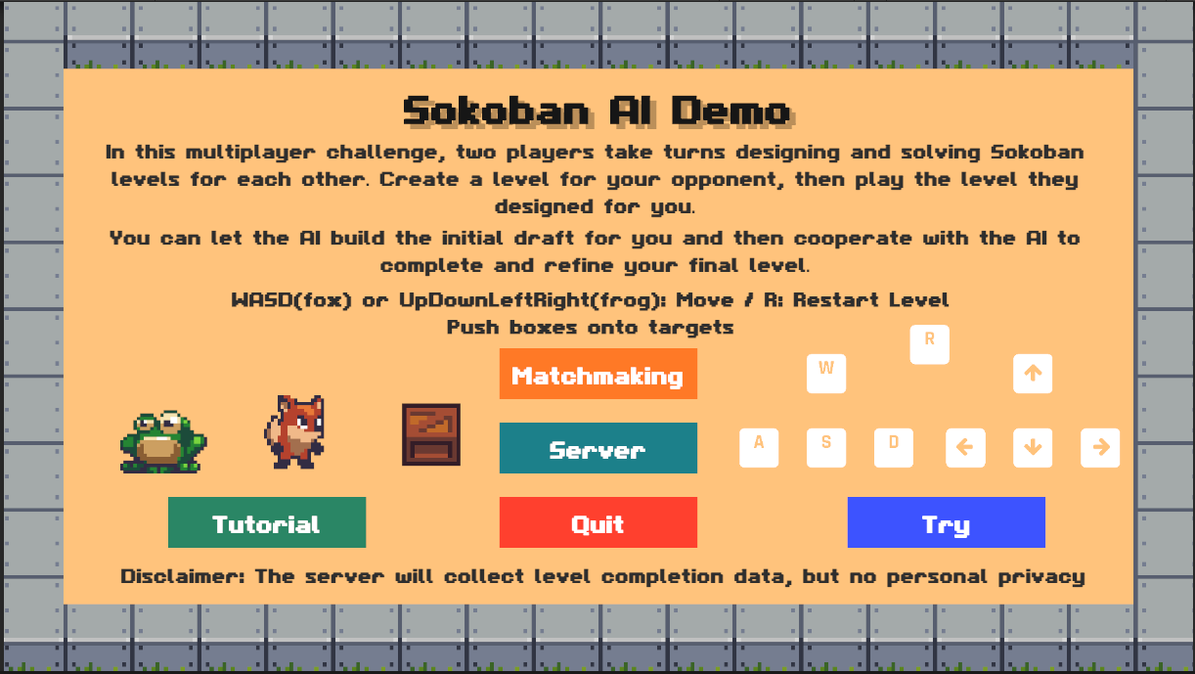


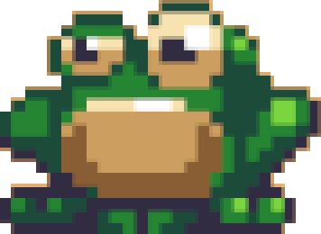
Sokoban AI Demo 教程
多人共创推箱子挑战 | 中文引导版
你将做什么？
• 与另一位玩家互相设计并游玩 Sokoban 关卡。
• 先创建或加入房间，再进入共创地图阶段。
• 和 AI 一起修改、试玩、验证并确认最终关卡。
• 最后游玩对手的关卡，并完成结果记录。
关键词： 狐狸 = 试玩自己的关卡 青蛙 = 游玩对手的关卡
箱子 = 推到目标点

Slide 2
1. 基础规则与操作
先认识角色、按键和时间限制
角色与操作
• 狐狸：试玩自己设计的关卡。
• 操作：W / A / S / D 移动，R 重新开始。
• 青蛙：游玩对手设计的关卡。
• 操作：方向键 ↑ ↓ ← → 移动，R 重新开始。
狐狸 WASD
青蛙 方向键
箱子 推到目标点
• 核心目标：把箱子推到目标点。
共创阶段限时 10 分钟
游玩对手关卡限时 30 秒

Slide 3
2. 从主菜单开始
阅读说明后，进入匹配流程
主菜单说明
• Tutorial：查看本教程。
• Server：连接服务器。
• Matchmaking：进入匹配大厅。
• Try：可进入本地试玩。
• 底部说明：系统会收集关卡完成数据，但不采集个人隐私。
匹配入口
教程按钮

Slide 4
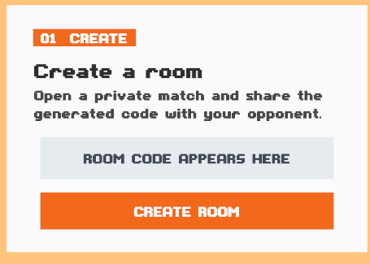
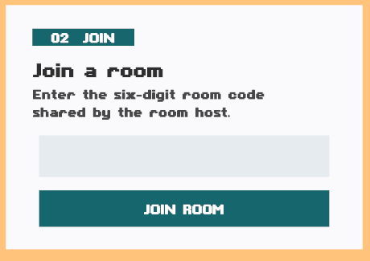
3. 匹配大厅：先创建房间码，再加入房间
一名玩家创建房间，另一名玩家使用房间码加入
步骤 1：点击 CREATE ROOM 生成房间码并分享给对手
步骤 2：输入 6 位房间码 点击 JOIN ROOM 进入房间
注意：你们两位玩家需要进入同一个房间，随后才能开始后续共创与交换关卡。

Slide 5
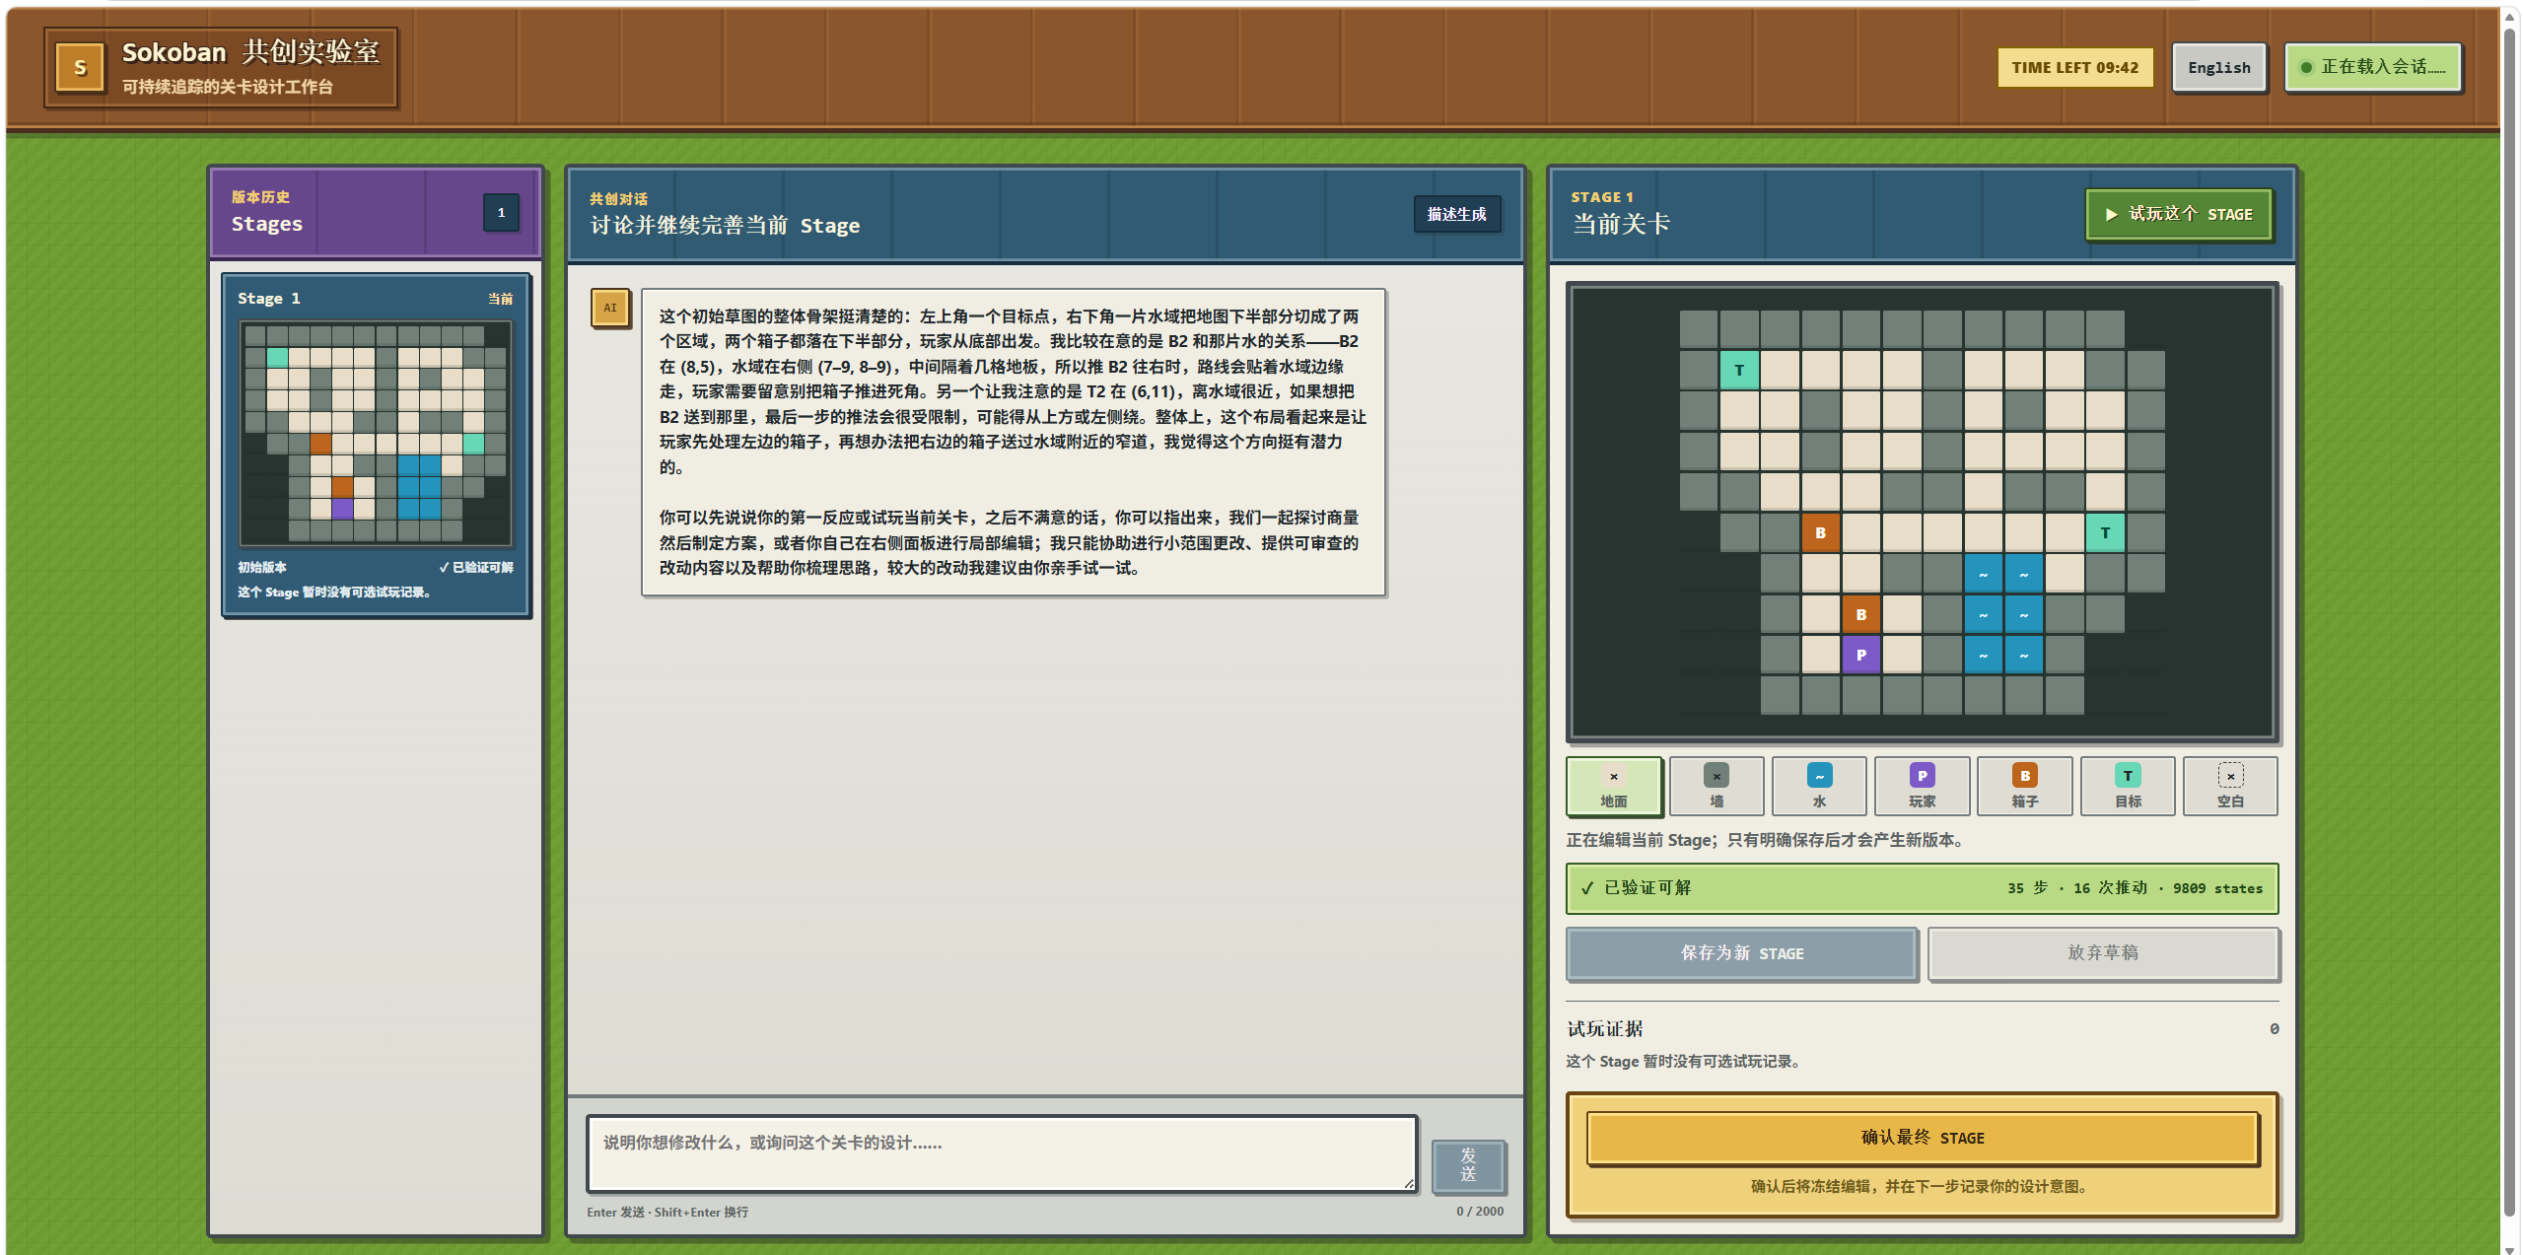
4. 共创阶段总览
与 AI 讨论并持续完善当前 Stage
左侧：Stage 历史
中间：共创对话区
右侧：地图编辑与验证

Slide 6
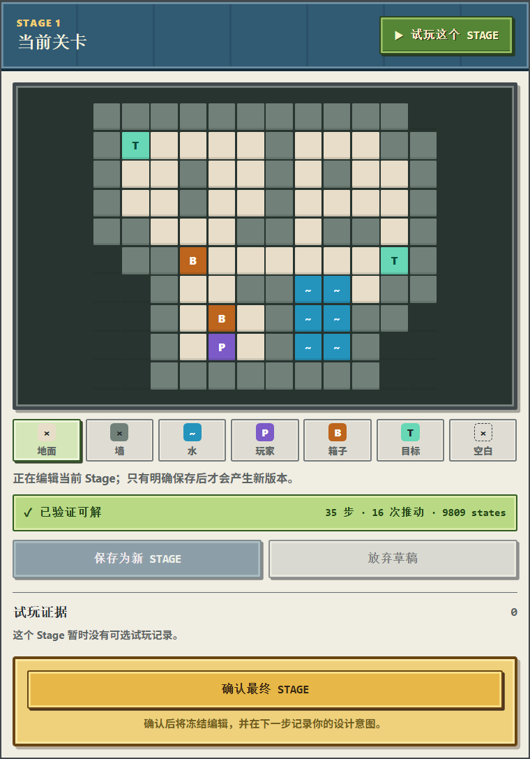
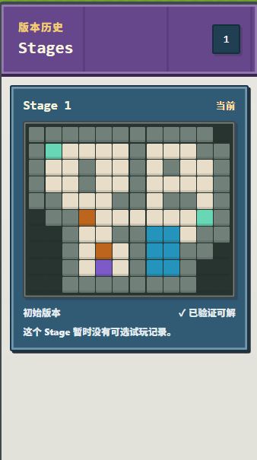
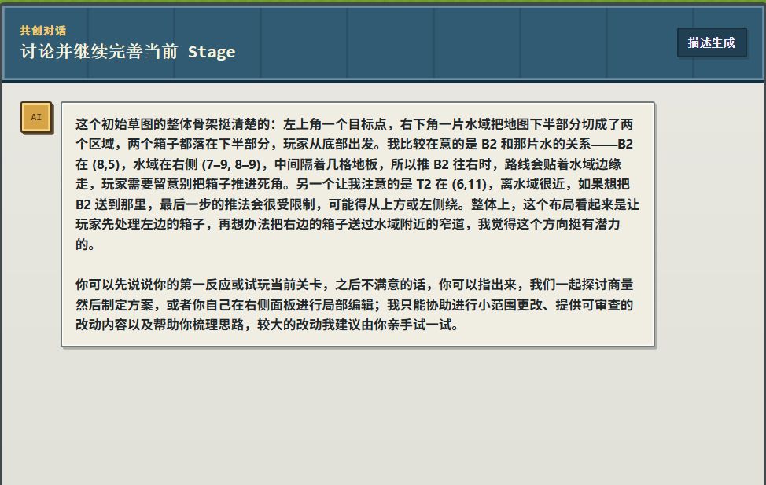
5. 共创界面怎么用
看懂三个核心区域
Stage 历史
共创对话区
地图编辑区
• 查看版本。
• 描述想法、表达不满意之处。
• 查看并编辑当前关卡。
• 回看当前 Stage。
• 让 AI 帮你分析、建议、继续修改(AI的修改能力比较差,建议手动修改) 。
• 放置地面、墙、水、玩家、箱子、目标等元素。

Slide 7
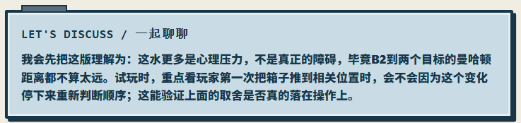
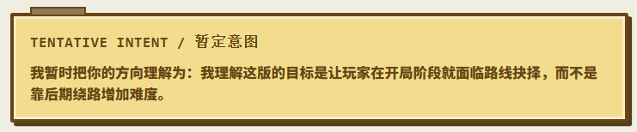
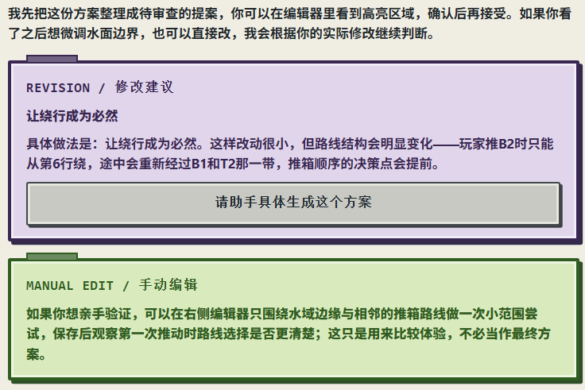
5. 共创界面怎么用
AI提出自己的想法或者询问细节
看懂三个核心区域
AI揣测你的修改意图
AI对话过程中会出现五类卡片(第五种为报错)
AI帮助你进行更改
共创对话区
自己实行更改(推荐)
• 描述想法、表达不满意之处。
• 让 AI 帮你分析、建议、继续修改(AI的修改能力比较差,建议手动修改) 。

Slide 8
5. 共创界面怎么用
看懂三个核心区域
地图编辑区
• 查看并编辑当前关卡。
• 放置地面、墙、水、玩家、箱子、目标等元素。
可选择的覆盖瓦片
先选择你要覆盖的瓦片作为画笔,之后在图中直接点击选中替换瓦片
修改完以后点击保存为新的STAGE然后进入关卡可解性检验

Slide 9
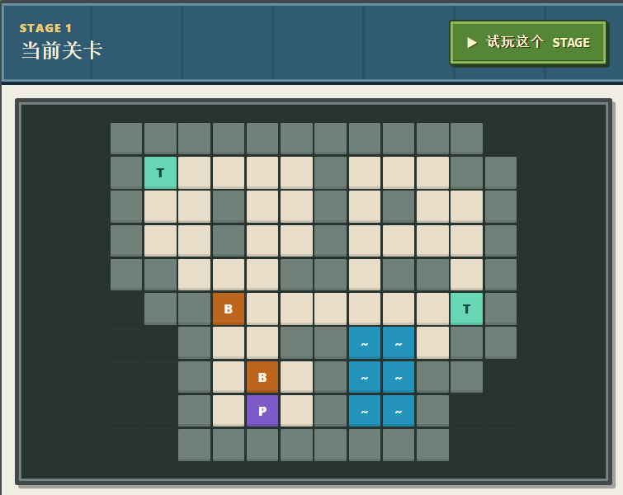
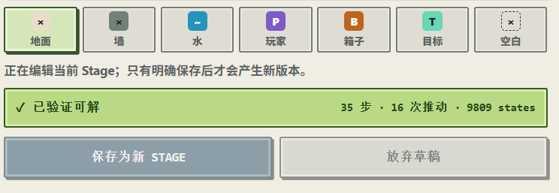
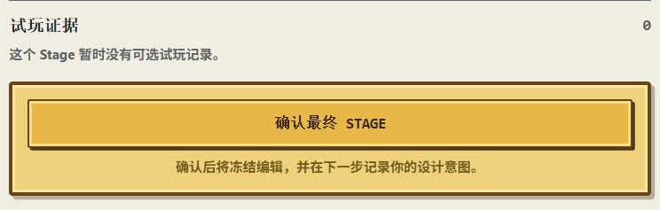
6. 试玩、验证与确认
在确认前，请尽量自己体验和检查关卡
试玩当前 Stage
验证与保存
确认最终关卡
• 点击“试玩这个 STAGE”。
• 系统会显示关卡是否可解。
• 点击“确认最终 STAGE”。
• 试玩自己设计的关卡时，你操控的是狐狸。
• 可查看步数、推箱次数等信息。
• 确认后会冻结编辑，并进入下一步记录设计意图。
• 满意后可保存为新 Stage。

Slide 10
7. 游玩对手的关卡
双方提交后，你将进入对手设计的关卡
挑战规则
• 你将游玩另一位玩家设计的关卡。
↑
• 此时可操控角色是青蛙。
重要： 30 秒内尽力完成对手关卡
• 使用方向键 ↑ ↓ ← → 移动。
• 本阶段限时 30 秒。
←
↓
→
• 目标仍然是把箱子推到目标点。
青蛙 = 对手关卡

Slide 11
8. 完整流程回顾
开始前请再看一遍整体顺序
1. 在主菜单连接 Server，点击 Matchmaking
2. 一位玩家创建房间码，另一位输入房间码加入
3. 进入共创地图，与 AI 讨论并修改 Stage（10 分钟）
4. 试玩自己设计的关卡（狐狸 / WASD），检查是否满意
5. 查看可解性验证，保存新 Stage，并确认最终 STAGE
6. 双方提交后，交换关卡并游玩对手关卡（青蛙 / 方向键 / 30 秒）
7. 完成记录与结果页面
祝你和队友顺利完成共创，并在挑战中获得有趣的体验！

